Slide 1

Практические приемы работы в системе «1С:Образование»: как завершить учебный год и подготовиться к новому
Татьяна Чернецкая, руководитель методического направления, к.п.н.
Отдел образовательных программ, фирма «1С»

Slide 2
Цифровая образовательная среда школы и колледжа: комплексный подход и облачные технологии
Библиотека цифровых учебных материалов и курсов
1С:Оценка качества образования (для школ)
Обучение пользователей
Управление учебным процессом
Учет особенностей организации обучения в конкретной ОО
Активное взаимодействие преподавателя, ученика, родителя, администрации
Оперативное управление качеством образования
Учет актуальных нормативных требований к освоению образовательной программы
Для учителя, классного руководителя, завуча
1С:Образование
Основные предметы
с 1 по 11 классы для школы или 10 -11 классы для СПО
Интерактивных мультимедийный контент
Дидактическое разнообразие учебных материалов
Изучение программных продуктов и технологий 1С в СПО
Онлайн-курс повышения квалификации с выдачей удостоверения
Практические знания о работе в ЦОС

Slide 3


Цифровой колледж:
1С:Колледж + 1С:Образование
Комплексная информационная система
Автоматизированы практически все подразделения и области работы образовательной организации
Замкнутый цикл автоматизации (планирование, учет и анализ результатов работы) управления учебным процессом.
Интеграции с ФИС, предоставление цифровых сервисов
Доступ к цифровой библиотеке, инструментам создания и управления цифровым контентом
Наличие дополнительных курсов, не включенных в учебный план, которые могут посещать студенты (в т.ч. в электронном виде)
Повышение цифровых компетенций сотрудников, повышение квалификации педагогических работников в области преподавания технологий 1С
Результаты учебной деятельности:
Даты и темы занятий
Домашние задания
Оценки и неявки и т.д.
Данные об организации учебного процесса:
Списки пользователей
Кураторство
Учебные периоды
Журнальные страницы и т.д.

Slide 4
Онлайн-педсовет
«1С:Образование: ответы на вызовы времени»
Цифровая образовательная среда: как получить наибольший эффект от внедрения
Как мы внедряли «1С:Образование»: от апробации до полноценного использования
Слово эксперту: как образовательная среда влияет на развитие цифровых умений учащихся
Использование системы «1С:Образование» совместно с отечественными планшетами «Аврора»
Работа с интерактивными заданиями в системе «1С:Образование»: практические советы
https://obrazovanie.1c.ru/events/2026-03-31/

Slide 5
Основные возможности для обучения в цифровой образовательной среде
Для школы
Для колледжа
Ориентированная на образовательную организацию система администрирования пользователей
Цифровая библиотека по общеобразовательным дисциплинам 1-11 класс
Инструменты для подготовки цифровых материалов к уроку
Цифровая библиотека по общеобразовательным дисциплинам 10-11 класс
Курсы по программам и технологиям 1С
Инструменты для создания учебных курсов по профдисциплинам
Хранение и редактирование созданных учебных материалов
Назначение учащимся групповых и индивидуальных заданий с использованием цифровых ресурсов
Автоматическая оценка выполнения тестовых заданий
Детальное информирование педагога о процессе выполнения задания
Оценка уровня достижения планируемых результатов обучения в соответствии с ФГОС 2022
Отчеты о действиях педагогов и студентов в системе
Интеграция с сервисами для онлайн-занятий
Доступ к системе по сети интернет с любого устройства без установки дополнительных приложений

Slide 6
Как завершить учебный год и подготовиться к новому

Slide 7
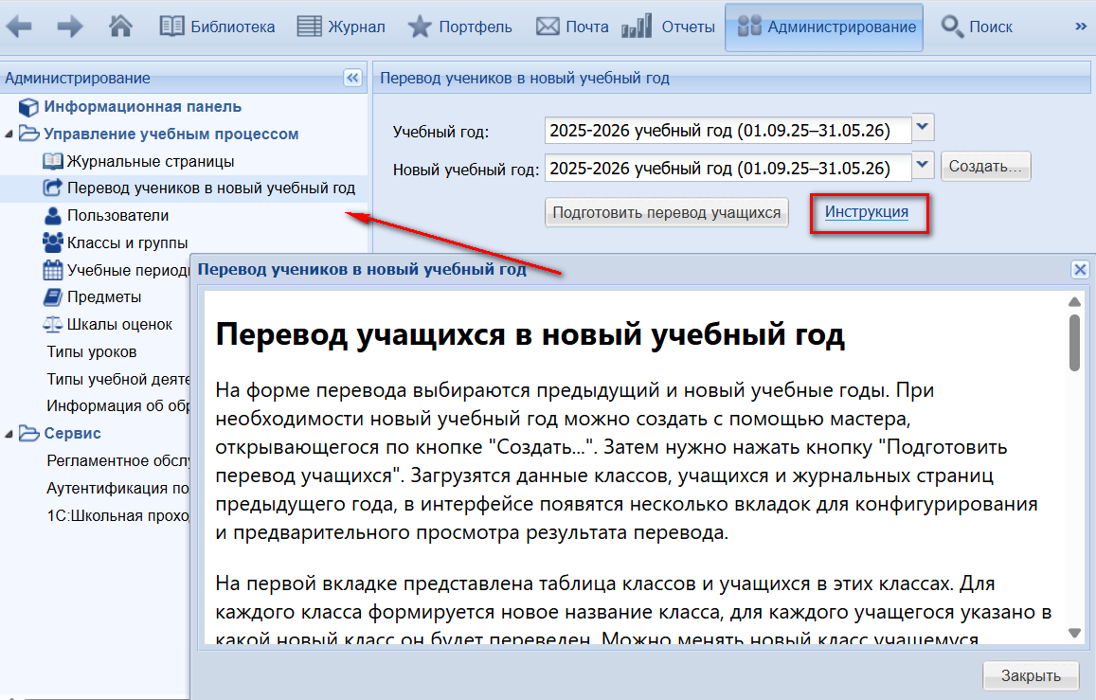
Инструкция по переводу – прямо в интерфейсе раздела!

Slide 8
Обновленный алгоритм перевода
Создаются новые классы и подгруппы классов
Создаются новые учебные периоды по образцу предыдущего учебного года (требуется конфигурация)
Создаются новые журнальные страницы по образцу предыдущего учебного года
Журнальные страницы прошедшего учебного года отправляются в архив
Прошедший учебный год отправляется в архив
Удаляются старые классы
Учащиеся распределяются по новым классам в соответствии с правилами, определенными на первой вкладке мастера перевода
Учащиеся из последней параллели блокируются

Slide 9
Особенности перевода
Можно менять новый класс учащемуся, создавать новый целевой класс или отменять перевод конкретного учащегося
Можно сразу создать пустые 1-е классы и журнальные страницы по образцу прошлого года
Автоматически каждому учащемуся назначается класс с названием, в котором номер параллели увеличен на единицу
С помощью выпадающего списка в колонке "Перевести в класс" можно перевести учащегося в любой другой класс в той же параллели или добавить класс с новым названием
Каждому старому учебному периоду по умолчанию автоматически сопоставляется похожий по названию или датам учебный период нового учебного года

Slide 10
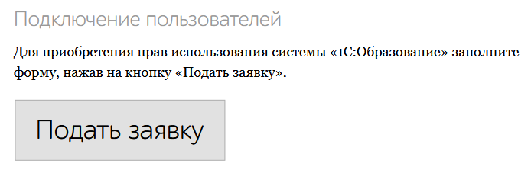
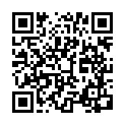
Как подключиться к системе «1С:Образование»
Заполните анкету на сайте https://obrazovanie.1c.ru/
Не забудьте отметить пункт «Назначить тестовый период для нового пользователя»
Дождитесь письма с данными для доступа к вашей базе и ссылками на методические материалы
Можно начинать пользоваться!
Остались вопросы? Закажите бесплатную индивидуальную консультацию
10

Slide 11
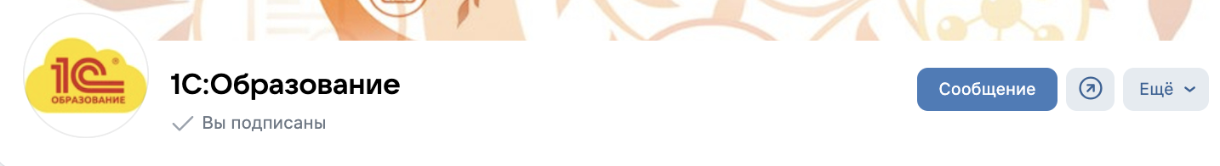
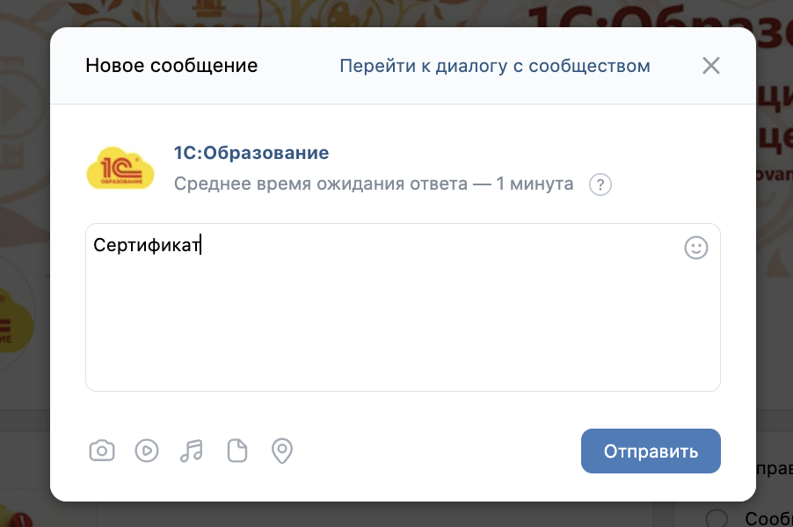
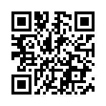
Как получить сертификат участника
По итогам вебинара участникам выдается сертификат
Для получения сертификата необходимо прослушать более 80% вебинара!
Письмо с материалами вебинара высылается НА СЛЕДУЮЩИЙ РАБОЧИЙ ДЕНЬ
Сертификат будет выдаваться через социальную сеть ВК НА СЛЕДУЮЩИЙ РАБОЧИЙ ДЕНЬ после проведения вебинара
Напишите слово «Сертификат» нам в сообщения в сообществе во ВК НА СЛЕДУЮЩИЙ РАБОЧИЙ ДЕНЬ после проведения вебинара и следуйте дальнейшим инструкциям
Всю информацию мы продублируем в письме на ваш адрес электронной почты, указанной при регистрации
https://vk.com/obrazovanie1c
11

Slide 12
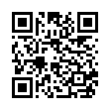
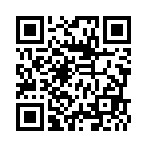
Спасибо за внимание!
obr@1c.ru
http://obrazovanie.1c.ru/
8(800) 302-99-10
Наши соцсети:
ВК
https://vk.com/obrazovanie1c
Rutube
https://rutube.ru/channel/26121825/

